Slide 1
Conferencia presentada a los distinguidos docentes (Damas y Varones) del colegio Nacional Sagrado Corazón de Jesús del Distrito de Viraco - Castilla
Estrategias para mejorar las Relaciones humanas. inteligencias múltiples
Viraco 25 de junio de 2014

Slide 2
La clase debe ser el lugar de aprendizaje,
del debate argumentado, de las reglas necesarias para la discusión, la toma de conciencia de las necesidades y los procesos de comprensión del pensamiento de los demás, de la
escucha y el respeto de las voces minoritarias y marginadas.
Así, el aprendizaje de la
comprensión debe
desempeñar un papel
fundamental en el
proceso de
aprendizaje.
(Morín, 2001)
Estrategias para mejorar las Relaciones humanas. inteligencias múltiples
La mejora de la calidad educativa se dilucida dentro de las aulas, en las relaciones que se establecen entre docentes y alumnos, en los conocimientos que se ponen en juego, en el aprendizaje que efectivamente se da y en el tipo de actividades que son propuestas para el aprendizaje. Lucrecia Tulic, 1999

Slide 3




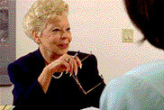



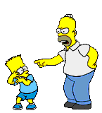
Errores y horrores en el servicio
Apatía
Robotismo
Indiferencia
Desaire
Respetuosa
Inflexibilidad
Aire de superioridad
Frialdad
Evasivas

Slide 4
Comunicación con calidad y Calidez ?
¿Manejo las comunicaciones verbales y no verbales de la Institución?
¿Qué estoy comunicando a mis interlocutores ?
Estrategia de comunicación
¿Cómo lo estoy haciendo ?
¿Qué quisiera comunicar ?
¿Cómo quisiera comunicarlo ?

Slide 5
8 principios de RRHH en gestión de calidad
Enfoque
al
Docente y
Estudiante
Relaciones
mutuamente
beneficiosas
con los
proveedores
Liderazgo
MEJORA
DE LAS
RELACIONES
Participación
del
personal
Decisiones
basadas
en hechos
SATISFACCIÓN DOCENTE Y ESTUDIANTIL
Enfoque
a los
procesos
Mejora
continua
Enfoque
para la
gestión

Slide 6

UNA CULTURA
CUMPLIMIENTO DE ESTÁNDARES, NORMAS, REQUISITOS
EXCELENCIA
¡ La
Calidad/Calidez
es !
SATISFACCIÓN DE LAS EXPECTATIVAS
SATISFACCIÓN DEL CLIENTE
PERFECCIÓN
UNA FORMA DE VIDA
CERO DEFECTOS
HACERLO BIEN DESDE LA PRIMERA VEZ
Notes:
Para hablar de la Cruzada Nacional por la Calidad de los Servicios de Salud es necesario tener claro, primero, el concepto mismo de calidad. De hecho, cuando se formula abiertamente la pregunta ¿Qué es la calidad? (no la calidad de la atención médica ni la calidad de los servicios de salud, sino calidad a secas), lo más común es obtener respuestas como las siguientes (CLIC)[1]:
Excelencia
Cero defectos
Una cultura
Una forma de vida
Hacerlo bien a la primera vez
Satisfacción del cliente
Cumplimiento de requisitos
Si bien todas estas tentativas de definición hacen referencia a la buena calidad, en realidad no han hecho sino confundir sobre el verdadero significado del término pues, como veremos más adelante, equiparar la calidad con excelencia o perfección (es decir, como algo absoluto) está por completo alejado de su auténtico sentido. Para que esto quede más claro revisémoslo a la luz de un sencillo ejercicio: por un instante piensen en las respuestas que darían a las siguientes preguntas:
[1] La palabra CLIC indica que la diapositiva tiene efectos de animación. Cada CLIC representa un efecto diferente.

Slide 7
Atributos de la Calidad y Calidez relacional
Coordinación
Respeto
Satisfacción
del Usuario
Planeación
Calidad/
Calidez
Educación
Eficicacia-Eficiencia-Efectividad
Competencia profesional
Pertinencia (Racionalidad TC)
Accesibilidad
Seguridad
Oportunidad
Comodidad
Identidad
Información
Suficiencia

Slide 8
Dimensiones de la calidad de la educación/formación/actualización
SOCIEDAD - CONTEXTO
Calidad de la
Decisión Política
Etica
Equidad
Calidad de la
Evaluación y
Retroalimentación
Formación de Calidad
Calidad de la
Planeación
Efectividad
Relevancia/
Pertinencia
Transparencia
Calidad de la
Ejecución
del Programa
Calidad de la
Programación
DESARROLLO CONCEPTUAL - TECNOLÓGICO

Slide 9
Calidez es:
Base de la relación entre el personal académico, aministrativo y el usuario
Actitud que promueve las mejores y más humanas prácticas para atender a los estudiantes y usuarios
Trabajo con seres humanos sensibles, personas con nombres y rostros propios, merecedores de trato digno, amable, respetuoso y considerado, sin distinciones.
Derecho a la atención digna, a no ser discriminado, a la confidencialidad, derecho a la información y a decidir.
Calidad, sin calidez, no existe

Slide 10
Calidez en la atención educativa
Familiaridad y confianza en la relación entre docentes, administrativos y estudiantes con otros
Claridad en la información al usuario
Inclusión de los estudiantes en su aprendizaje
Horarios y turnos de atención adecuados
Instalaciones bien mantenidas
Ambiente amigable
Apoyo brindado permanentemente

Slide 11

Demandas de los Usuarios
Exactitud
Oportunidad
Cordialidad
Atención
Flexibilidad
Ser informado
Efectividad
Confiabilidad
Prontitud
Equidad

Slide 12
Diferencias entre el Grupo y el Equipo de trabajo
GRUPO | EQUIPO DE TRABAJO
Líder centrado en la tarea Responsabilidades individuales. El producto es individual Cada uno desempeña determinados roles Tienen un fin u objetivo común Se discute, se decide y se delega | Liderazgo compartido. Responsabilidades personales y compartidas. El producto es colectivo. Destrezas complementarias Compromiso con una misma meta Se discute, se decide y se trabaja conjuntamente.

Slide 13
Diferencias entre Grupo y Equipo de trabajo
GRUPO | EQUIPO
Objetivos individuales que sirven al objetivo global de la entidad. Menor estructuración interna. La responsabilidad y el producto son frutos del trabajo individual. Las normas y las formas de comunicación son marcadas casi exclusivamente por la organización | Objetivo “del equipo”, específico y compartido por todos sus integrantes. Estructura “orgánica” en base a tareas e interacciones. La responsabilidad y el producto son fruto del trabajo colectivo. El marco normativo y comunicativo es propio y “media” entre la persona y la organización.

Slide 14
Propuesta de Funcionamiento
  Modalidad de Trabajo
a. Definición del
Problema
b. Análisis del
Problema
c. Búsqueda de Alternativas
Estado del Arte
f. Aplicación de Alternativas
e. Presentación de Alternativas pertinenttes
d. Discusión y selección de Alternativas
g. Evaluación, validación y publicación

Slide 15
¿Qué son las Inteligencias M. según Gardner?
Conjunto de destrezas que posibilitan a la persona solucionar los problemas reales a los cuales se enfrenta durante la vida.
Procesos de Aprendizaje
Inventar Cuentos.
Escribir Ensayos.
Practicar el arte de hablar y escuchar.
Comunicar a travez de debates,
discuciones, etc.
Actividades en el Aprendizaje
  Ejercicios de coordinación.
  Ejercicios físicos, bailes …

Slide 16

8 Inteligencias múltiples según Gardner
Verbal/Lingüística
Lógico-Matemática
Visual/Espacial
Kinestésica/Corporal
Musical/Rítmica
Intrapersonal
Interpersonal
Naturalista

Slide 17
La orientación crítica de Gardner hacia el concepto tradicional de inteligencia, está centrada en los siguientes puntos (Silvia Luz de Luca):
La inteligencia ha sido concebida, por el positivismo reinante, dentro de una visión uniforme y reductiva, como un constructo unitario o un factor general.
La concepción dominante ha sido que la inteligencia puede ser medida en forma pura, con la ayuda de instrumentos estándar.
Su estudio se ha realizado en forma descontextualizada y abstracta, con independencia de los desafíos y oportunidades concretas, y de factores situacionales y culturales.
Se ha pretendido que es una propiedad estrictamente individual, alojada sólo en la persona, y no en el entorno, en las interacciones con otras personas, en los artefactos o en la acumulación de conocimientos.
http://www.rieoei.org/deloslectores/616Luca.PDF

Slide 18
El árbol de Porfirio (232-304)
Hombre
Irracional
Animal
Racional
Insensible
Viviente
Sensible
Inanimado
Cuerpo
Animado
Incorporal
Substancia
Corporal
http://letrado21.wordpress.com/2013/02/03/el-arbol-de-porfirio-2/

Slide 19
Edad Media
El árbol de Porfirio representa un diagrama ramificado con cinco divisiones dicotómicas.
Pero los seres vivos son muy complejos para ser representados mediante este esquema.
Ilustra la clasificación que el filósofo neoplatónico, Porfirio, dio a las substancias. En este árbol taxonómico, los conceptos van de lo universal a lo particular, y con él se inició el nominalismo, que se podría decir que es el antecedente de las modernas clasificaciones taxonómicas.

Slide 20
Estilos de Aprendizaje
Estilo Activo. Se da en personas abiertas, entusiastas, sin prejuicios ante las nuevas experiencias, incluso aumenta su motivación ante los retos.
Estilo Reflexivo. Se muestra en personas que observan y analizan detenidamente. Consideran todas las opciones antes de tomar una decisión. Les gusta observar y escuchar, se muestran cautos, discretos e incluso a veces quizá distantes.
Estilo Teórico. Las personas presentan un pensamiento lógico e integran sus observaciones dentro de concepciones lógicas y complejas. Buscan la racionalidad, la objetividad, la precisión y la exactitud.
Estilo Pragmático. Se da en las personas que intentan poner en práctica las ideas. Buscan la rapidez y eficacia en sus acciones y decisiones. Se muestran seguros cuando se enfrentan a los proyectos que les ilusionan.

Slide 21
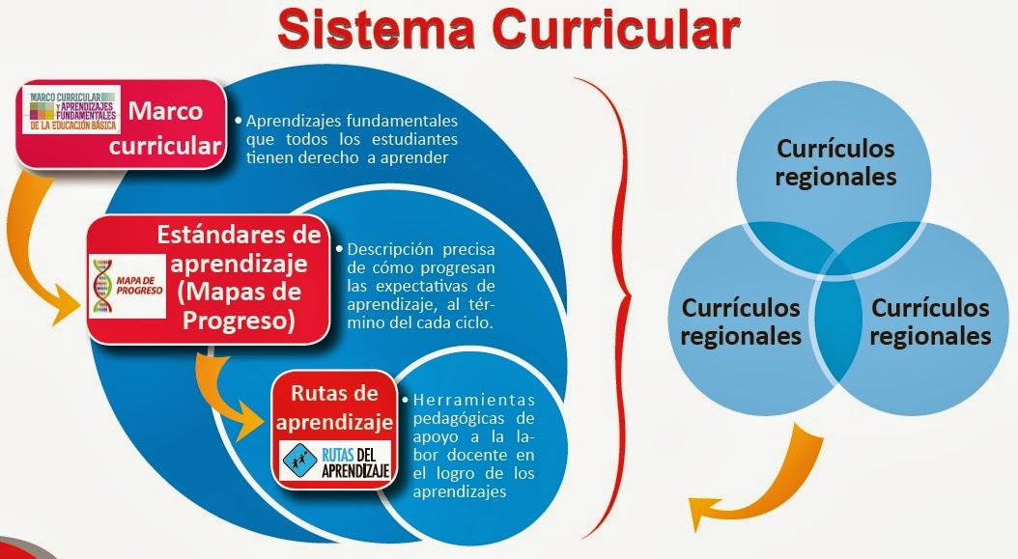
http://azul.edu.pe/capacitacion/RUTAS_DEL_APRENDIZAJE.pdf

Slide 22
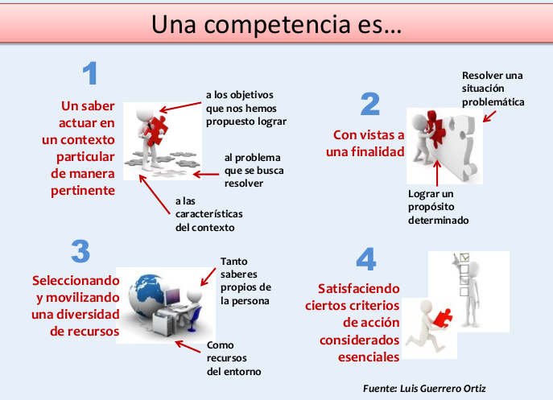
¿Qué son las rutas de aprendizaje?

Slide 23
Una Ruta de Aprendizaje es un viaje planificado con objetivos formativos que se diseña a partir de dos componentes centrales:
Las necesidades de conocimiento de los agentes de desarrollo enfrentados a problemas asociados a la pobreza rural y,
La identificación de experiencias relevantes en las que los actores locales han abordado de manera innovadora problemas similares, con resultados exitosos y cuyos saberes acumulados son potencialmente útiles para otros. ..\Rutas.Pptx#2. Presentación de powerpoint
La Ruta de Aprendizaje es un proceso de construcción de capacidades, que comienza en el SABER, prosigue en el SABER-HACER (a través del aprendizaje vivencial con experiencias innovadoras) y termina en la capacidad de PODER HACER (adaptar e implementar innovaciones en el propio contexto del sujeto participante).
Etapas de una Ruta de Aprendizaje:
Diseño y preparación
Sistematización Habilitación
Ejecución de la Ruta
Reforzamiento Comunidad virtual
Aplicación innovaciones
http://iicaforumdrs.org.br/iica2011/adm/arquivosup/5ebc84886a3dc399d0e8158f600e3325procasur.pdf AproxiRutaApren

Slide 24
Las Rutas se estructuran en tres fases:
Fase de Introducción: Actividades para conocer los conceptos previos de los estudiantes, motivar y comprender el sentido general del tema.
Fase de información: Para investigar y comprender cada una de las ideas fundamentales del tema.
Fase de conclusión: Para comunicar lo aprendido de forma personal.
Las Rutas de Aprendizaje se basan en los siguientes principios pedagógicos y metodológicos:
La metodología de proyectos.
La pedagogía Freinet.
El constructivismo como principio fundamental del aprendizaje.
El aprendizaje cooperativo.
La escuela como comunidad de aprendizaje, en la que todos sus componentes aprenden y enseñan.
Rutas de aprendizaje 2.0 es una licencia de Creative Commons Se permite el uso no comercial de todos los documentos contenidos en este sitio con la única condición de citar la fuente.
http://www.aulactiva.com/cursos/

Slide 25

¿Cuáles son los aprendizajes que tenemos actualmente?
Luego de unos meses de ser sometidos a consulta tanto en los Diálogos Regionales como en mesas técnicas se están considerando los siguientes aprendizajes. Aún no son los definitivos.
Actúa e interactúa con autonomía para su bienestar
Cuida su cuerpo (ejercicio físico, salud y nutrición)
Ejerce plenamente su ciudadanía
Para todos y todas Igualmente importantes
Evaluables
Se comunica para el desarrollo personal y la convivencia social
Aprovecha oportunidades y es emprendedor
Usa la ciencia y la tecnología para mejorar la calidad de vida
Se expresa artísticamente y aprecia el arte
Usa la matemática en la vida cotidiana, el trabajo, la ciencia y la tecnología
http://www.salgalucomunicacion.com/rutasdelaprendizaje/materiales/modulo1/LECTURA-SISTEMA-CURRICULAR.pdf SistCurrLogrApr

Slide 26


http://blog.carpetapedagogica.com/2013/03/las-rutas-del-aprendizaje.html

Slide 27










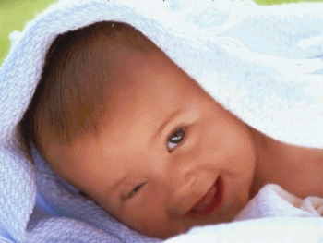
Ramón R. Abarca Fernández
http://www.ucsm.edu.pe/rabarcaf
rabarcaf@ucsm.edu.pe
rabarcaf@star.com.pe

Slide 28
Trabajo de grupo
Fortalezas | Debilidades | Actividades
1. | 1. | 1.
2. | 2. | 2.
3. | 3. | 3.
4. | 4. | 4.
5. | 5. | 5.
6. | 6. | 6.
7. | 7. | 7.

